Slide 1

Portal Educacional SENAI Mobile

Slide 2
Integrantes:
Giovanna Silva Resende
Marcelo Bruno Farias
Matheus Silva da Cruz
Nicolas Guarino Santana
Vinicius Ivan Colutti

Slide 3
Pesquisa realizada com alunos do SENAI Jandira: “Você utilizaria o app?”.

Slide 4
Por que utilizar o app?
Acesso rápido e prático
Recurso totalmente gratuito
Biblioteca Online
Acompanhamento pedagógico

Slide 5

Conheça o App:
Esse aplicativo é composto por: Login de acesso aos discentes, disponibilidade e conhecimento de novos cursos, notícias em ambas instituições de ensino da rede SENAI, acesso ao rendimento/notas do aluno logado, biblioteca online, gerenciamento de perfil, agenda virtual relacionando provas, projetos e eventos.

Slide 6
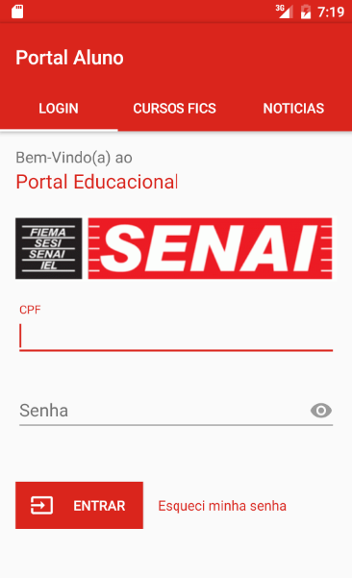
Área de Autenticação:
Aluno irá logar, somente quando ambos campos estiverem
preenchidos corretamente: CPF e senha
Caso o aluno esqueça sua senha, deverá acessar a interface
“Esqueci minha senha”.

Slide 7
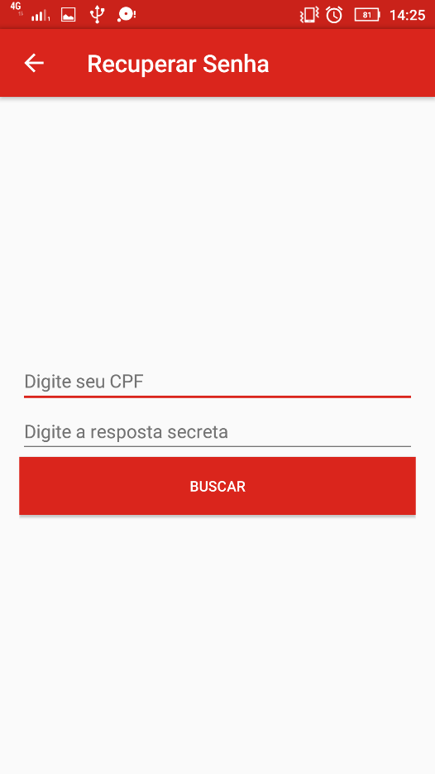
Esqueci minha senha
Usuário devera digitar CPF e resposta secreta cor-
respondentes para ter acesso à sua senha.

Slide 8
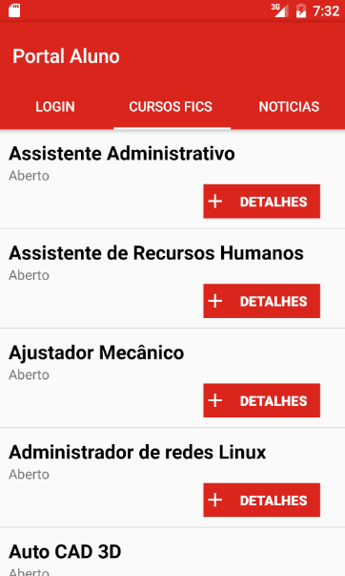
Cursos FIC’S:
Acesso livre a todos que realizarem o Download
Visualizar todos os cursos Fic’s disponíveis no SENAI.

Slide 9
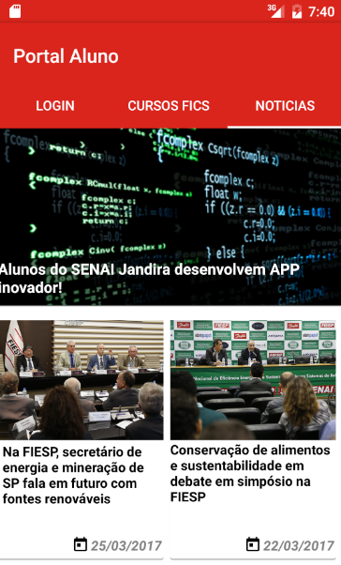
Notícias FIESP:
Usuário terá acesso às principais notícias da FIESP
sem ser necessário autenticação.

Slide 10
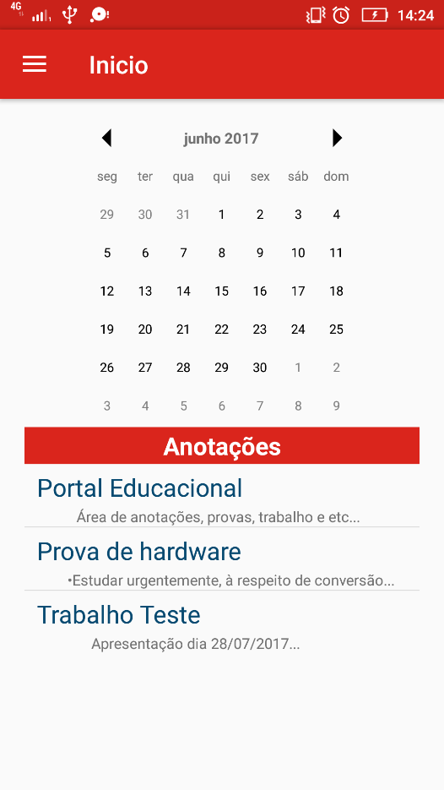
Página Inicial
Acesso rápido ao calendário e as anotações
Inseridas.

Slide 11
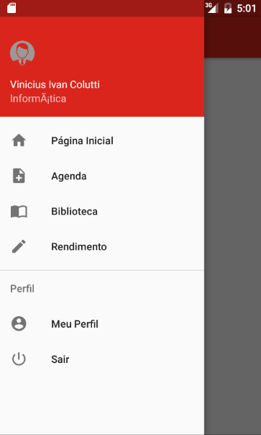
Menu de opções inicial
Acesso aos recursos:
Agenda Virtual
Biblioteca Online
Rendimento
Meu Perfil.
Logout do usuário.
Acesso à edição de imagem.

Slide 12
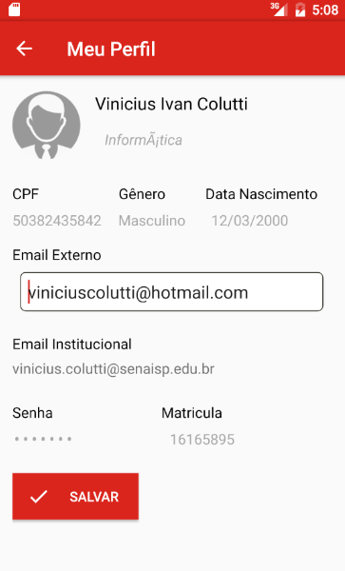
Perfil do Usuário
Acesso à todas as informações do usuário logado
Disponibilidade de alteração do e- mail externo.

Slide 13
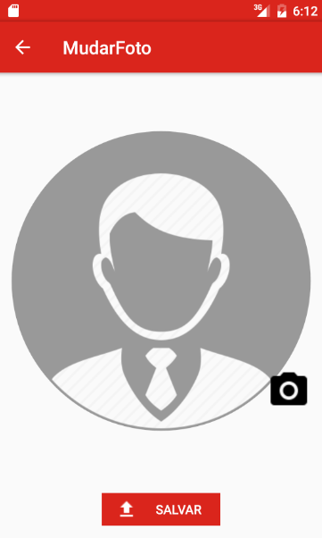
Alterar foto
Usuário poderá alterar sua foto, com facilidade.

Slide 14
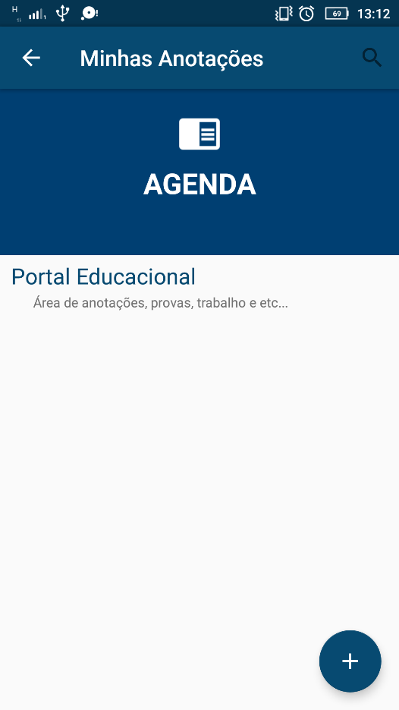
Agenda Virtual
Adicionar anotações, trabalhos ou provas
Área de busca, facilitando o acesso à uma
determinada anotação
Exclusão e edição de anotações.

Slide 15
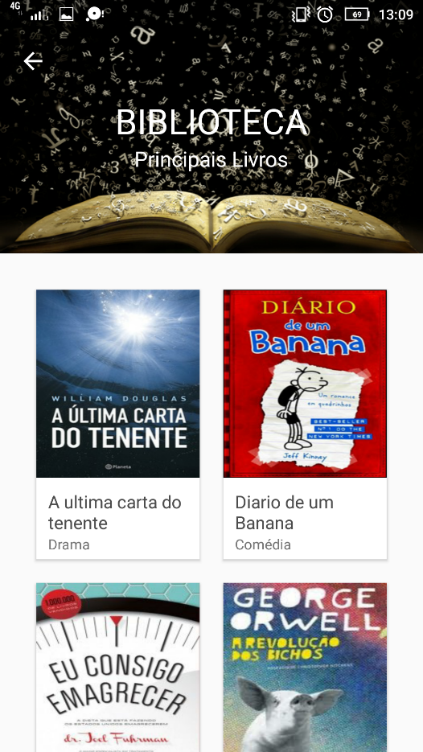
Biblioteca Online
Catálogo dos principais livros disponíveis
Visualização dos gêneros, nomes e capas,
facilitando no aluguel dos livros na escola.

Slide 16
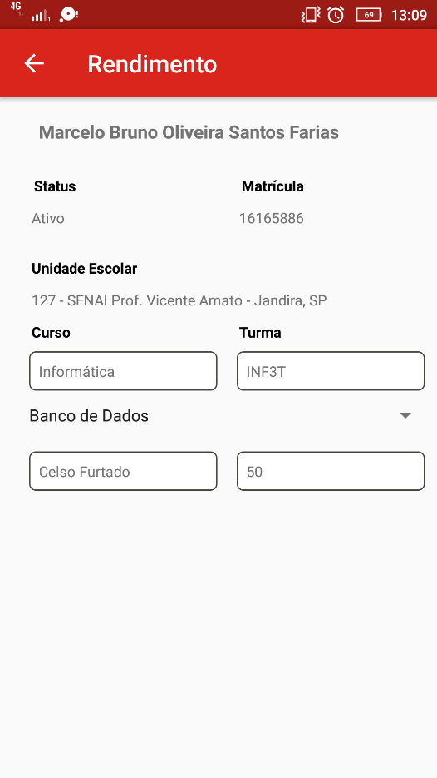
Rendimento
Usuário terá acesso à suas faltas, notas, de uma
determinada disciplina do curso
Filtro de professores de uma determinada matéria.

Slide 17
Agradecimentos:
Nosso grupo agradece especialmente ao professor Kassiano Resende, por nos auxiliar em todo o desenvolvimento do projeto, Valeu!
“Eu não falei amanhã, eu disse Quinta e Sexta”
RESENDE, Kassiano – Quarta, 31/05/17.

